Slide 1


Slide 2


সমাজবিজ্ঞানের পরিচিতি

Slide 3
শিখন ফল
এই পাঠ শেষে শিক্ষার্থীরা ------
১. সমাজবিজ্ঞানের জনক কে তা বলতে পারবে।
২. সমাজবিজ্ঞানের শব্দগত উৎপত্তি চিহ্নিত করতে পারবে।
৩. কতিপয় সমাজবিজ্ঞানীর নাম জানবে।
৪. সমাজবিজ্ঞানকে সংজ্ঞায়িত করতে পারবে।

Slide 4
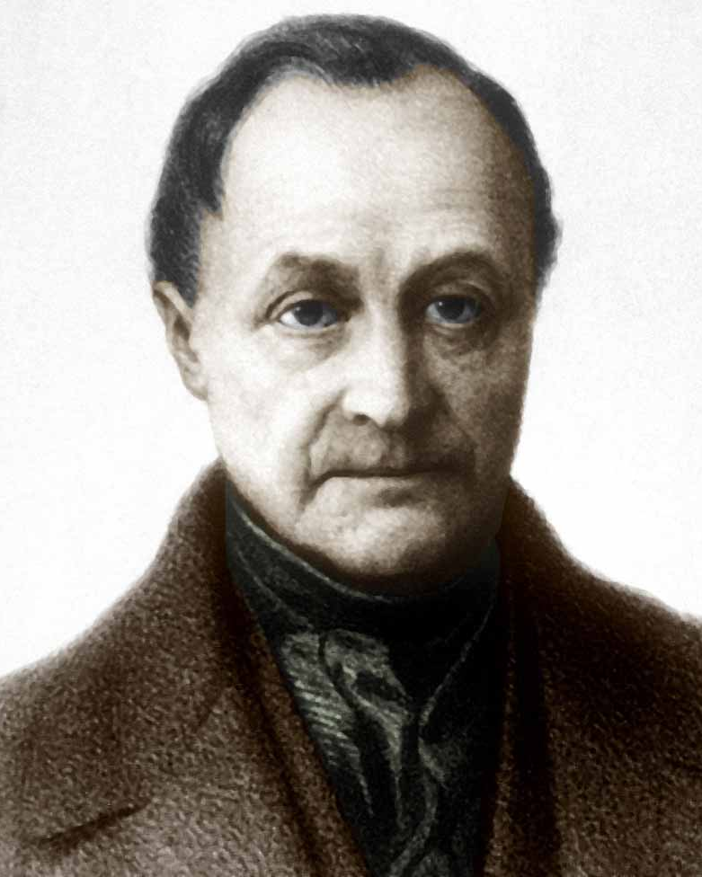
সমাজবিজ্ঞানের জনক
সর্ব প্রথম
সমাজবিজ্ঞান
(Sociology)
শব্দটি উদ্ভাবন করেন
১৮৩৯ সালে
ফরাসী দার্শনিক, নীতিশাস্ত্রবিদ
অগাস্ট কোঁত (Auguste Comte)

Slide 5
শব্দগত উৎপত্তি
socius
logos
ল্যাটিন শব্দ
গ্রিক শব্দ
সমাজ
জ্ঞান
SOCIOLOGY
সমাজবিজ্ঞান
সমাজ সম্পর্কে জ্ঞান বা সমাজের বিজ্ঞান ভিত্তিক আলোচনা
বিজ্ঞানের যে শাখা
মানব আচরণ এবং সমাজ সম্পর্কে
পঠন-পাঠন ও গবেষণা করে
তাই সমাজবিজ্ঞান

Slide 6
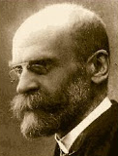
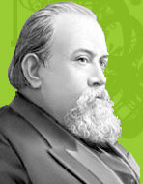
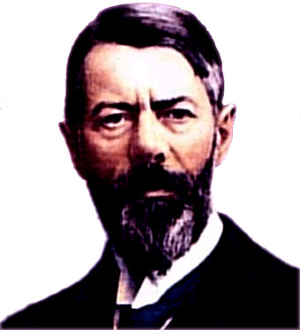
সমাজবিজ্ঞানের সংজ্ঞা দিয়েছেন এমন কতিপয় সমাজবিজ্ঞানী
অনুষ্ঠান -প্রতিষ্ঠানের বিজ্ঞান
এমিল ডুর্খেইম (E. Durkheim)
সামাজিক সংগঠন ও সমাজ পরিবর্তনের বিজ্ঞান
কোভালেভস্কী (Kovalevsky)
সামাজিক ক্রিয়া-কর্ম বা কার্যাবলীর পাঠ
ম্যাক্স ওয়েবার ( Max Weber)

Slide 7




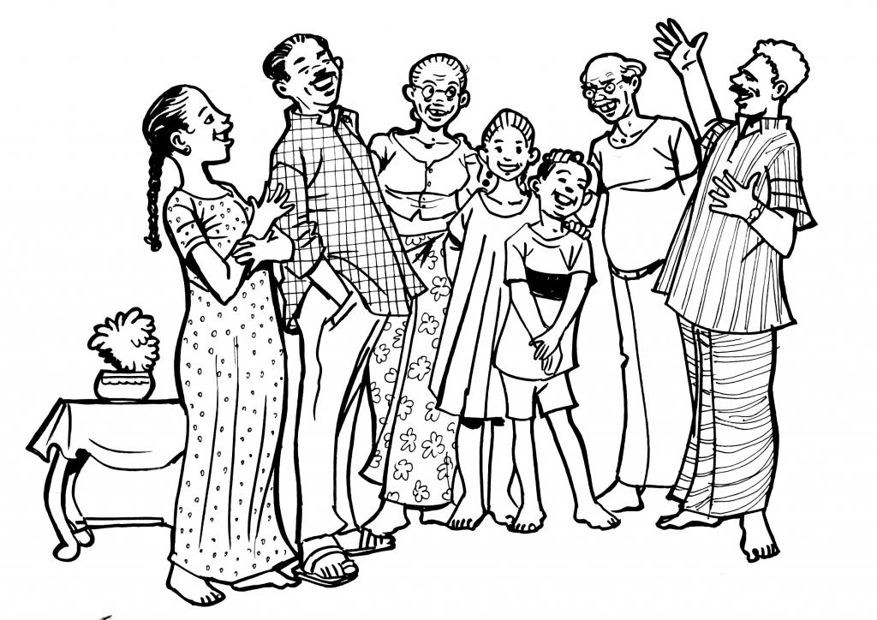
সমাজবিজ্ঞানের আধুনিক সংজ্ঞা দিয়েছেন এমন সমাজবিজ্ঞানীগণের নাম এবং সংজ্ঞা
স্মেলসার (Neil J. Smelser)
গবেষণা নির্ভর বিজ্ঞান যা সমাজ ও সামাজিক সম্পর্ক নিয়ে অধ্যয়ন করে
মানব গোষ্ঠী এবং
সামাজিক আচরণের
সুশৃংখল ও নিয়মতান্ত্রিক পাঠ
শেফার (Richard T. Schaefer)
সামাজিক আচরণের, সমাজের সুশৃংখল এবং বস্তুনিষ্ঠ অধ্যয়ন
পপেনো (David Popenoe)
সামাজিক আচরণ ও মানব সমাজের বিজ্ঞান ভিত্তিক অধ্যয়ন
মানুষের সামাজিক আচরণের বিজ্ঞান ভিত্তিক পাঠ
রবার্টসন ( Robertson)
স্কট ( William P. Scott)

Slide 8


সমাজ ও সামাজিক সম্পর্ক নিয়ে অধ্যয়ন করে
স্মেলসার (Neil J. Smelser)
মানব গোষ্ঠী এবং সামাজিক আচরণের সুশৃংখল ও নিয়মতান্ত্রিক পাঠ
শেফার (Richard T. Schaefer)
সামাজিক আচরণের, সমাজের সুশৃংখল এবং বস্তুনিষ্ঠ অধ্যয়ন
পপেনো (David Popenoe)
সামাজিক আচরণ ও মানব সমাজের বিজ্ঞান ভিত্তিক অধ্যয়ন
রবার্টসন ( Robertson)
মানুষের সামাজিক আচরণের বিজ্ঞান ভিত্তিক পাঠ
স্কট ( William P. Scott)

Slide 9



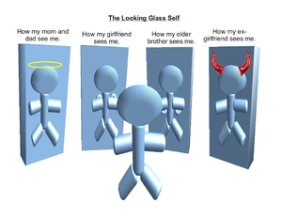








সমাজবিজ্ঞান এমনই একটি বিজ্ঞান যা বস্তুনিষ্ঠভাবে বা বৈজ্ঞানিক দৃষ্টিকোণ থেকে পরিবর্তনশীল সমাজ এবং সমাজবদ্ধ মানুষের আচার-আচরণ তথা পারষ্পরিক সম্পর্ক নিয়ে আলোচনা করে।

Slide 10
মূল্যায়ন
১. সমাজবিজ্ঞানের জনক কে?
২. Sociology কোন দুটি শব্দ থেকে এসেছে?
৩. দুইজন সমাজবিজ্ঞানীর নাম বল।
৪. সমাজবিজ্ঞান কী অধ্যয়ন করে?

Slide 11


দলীয় কাজ
সমাজবিজ্ঞানের সংজ্ঞার আলোকে ছবি ব্যাখ্যা কর।

Slide 12
এ্যাসাইনমেন্ট
সমাজবিজ্ঞানের সংজ্ঞার আলোকে তোমার সমাজকে বিশ্লেষণ কর।

Slide 13
ধন্যবাদ

